Slide 1
Случайный
в жизни человек случайно прожил чей-то век. Случайно сник… Случайна боль.

Slide 2
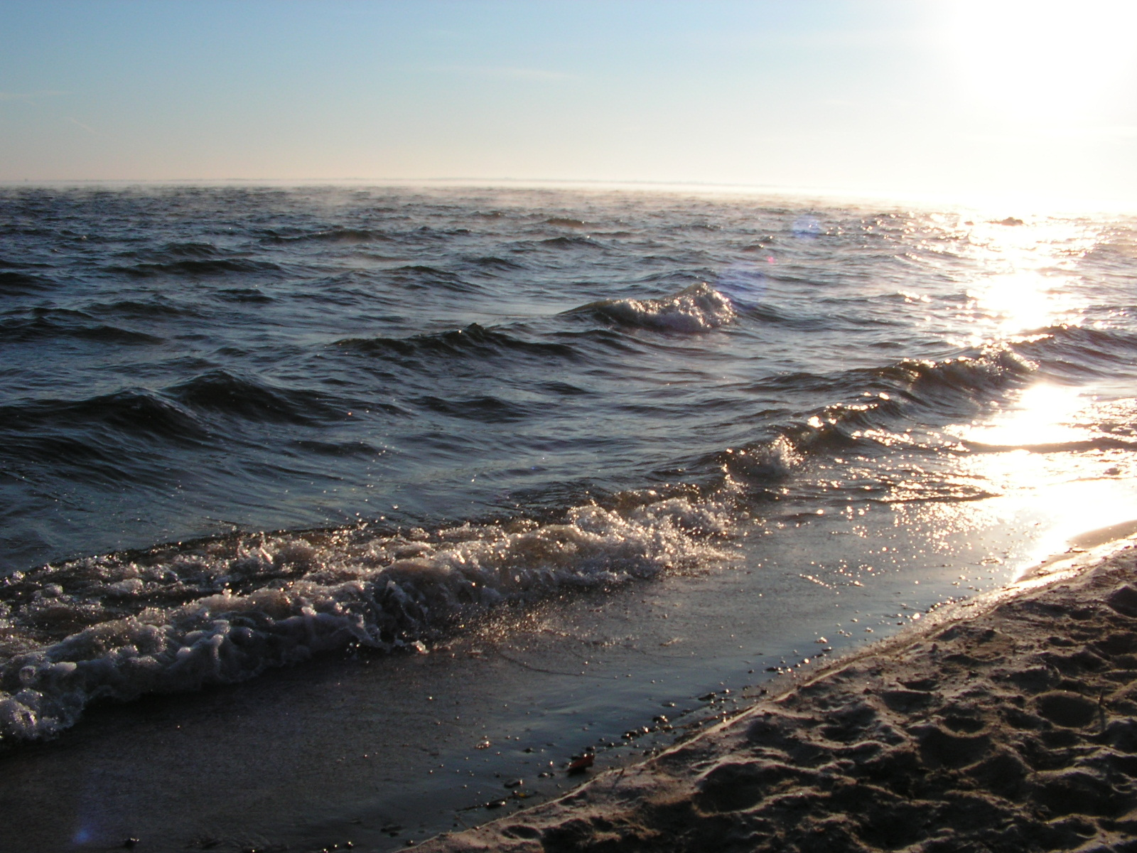
Я чувство, боль, я вечный зов. Тебе придам я плоть веков. Существовать учись без лжи. Не верь словам. Лишь мной дыши.

Slide 3
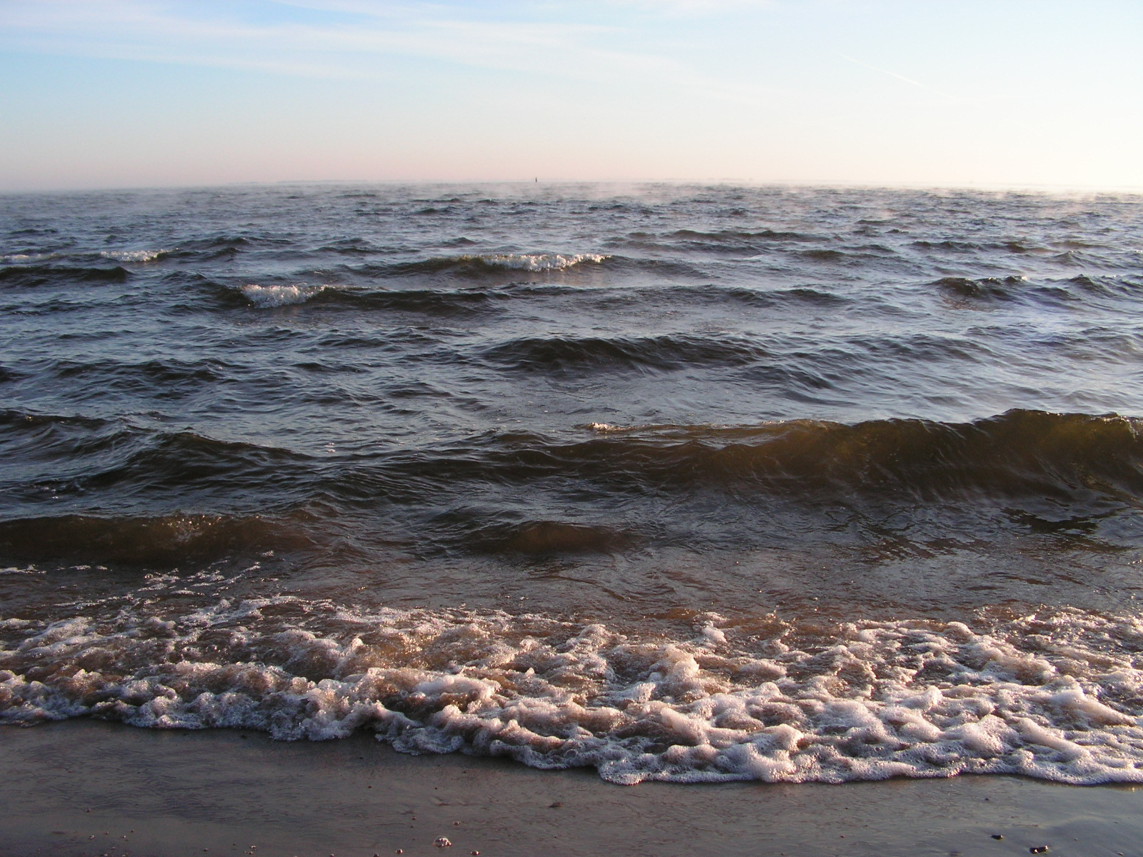
Не верь абстракции из снов.
Она лишь призрак пустоты.

Slide 4
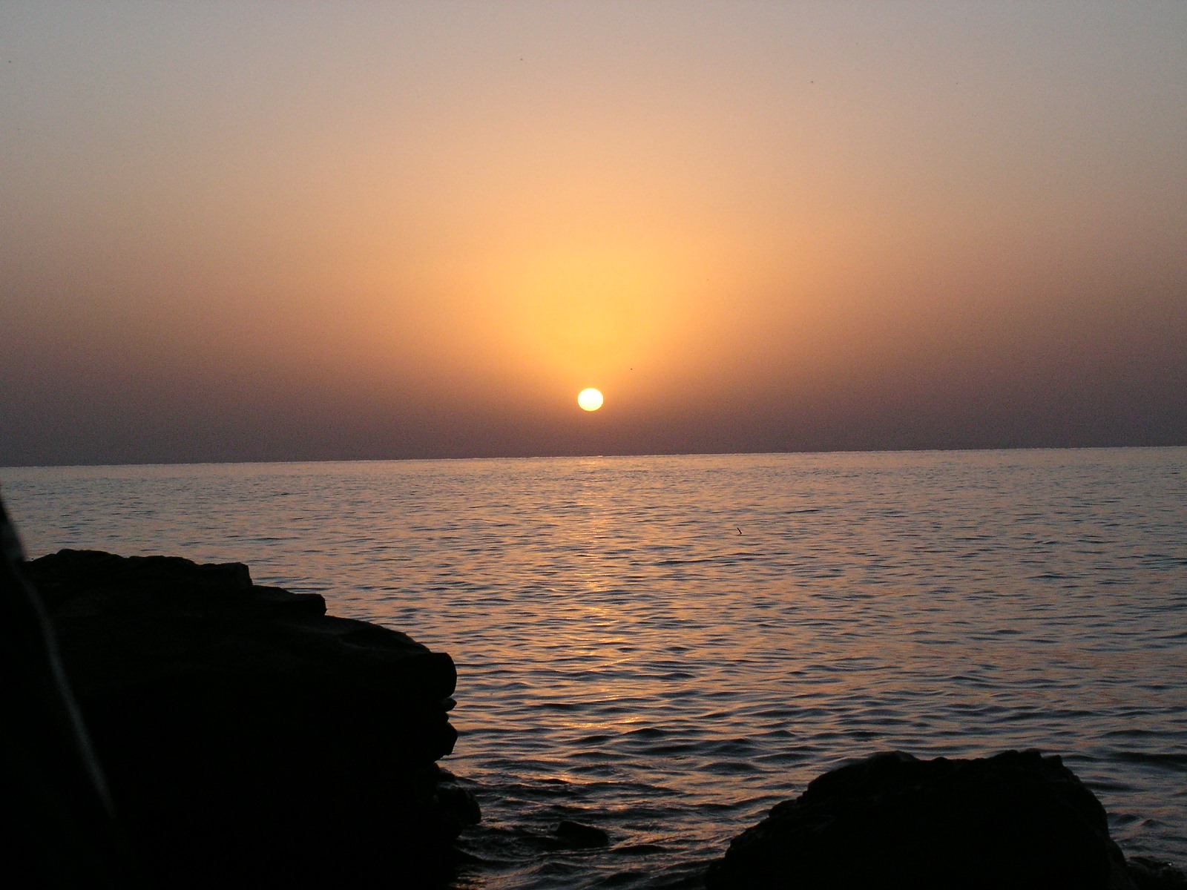
Утихнут сумраки.
Умчатся мысли прочь.

Slide 5
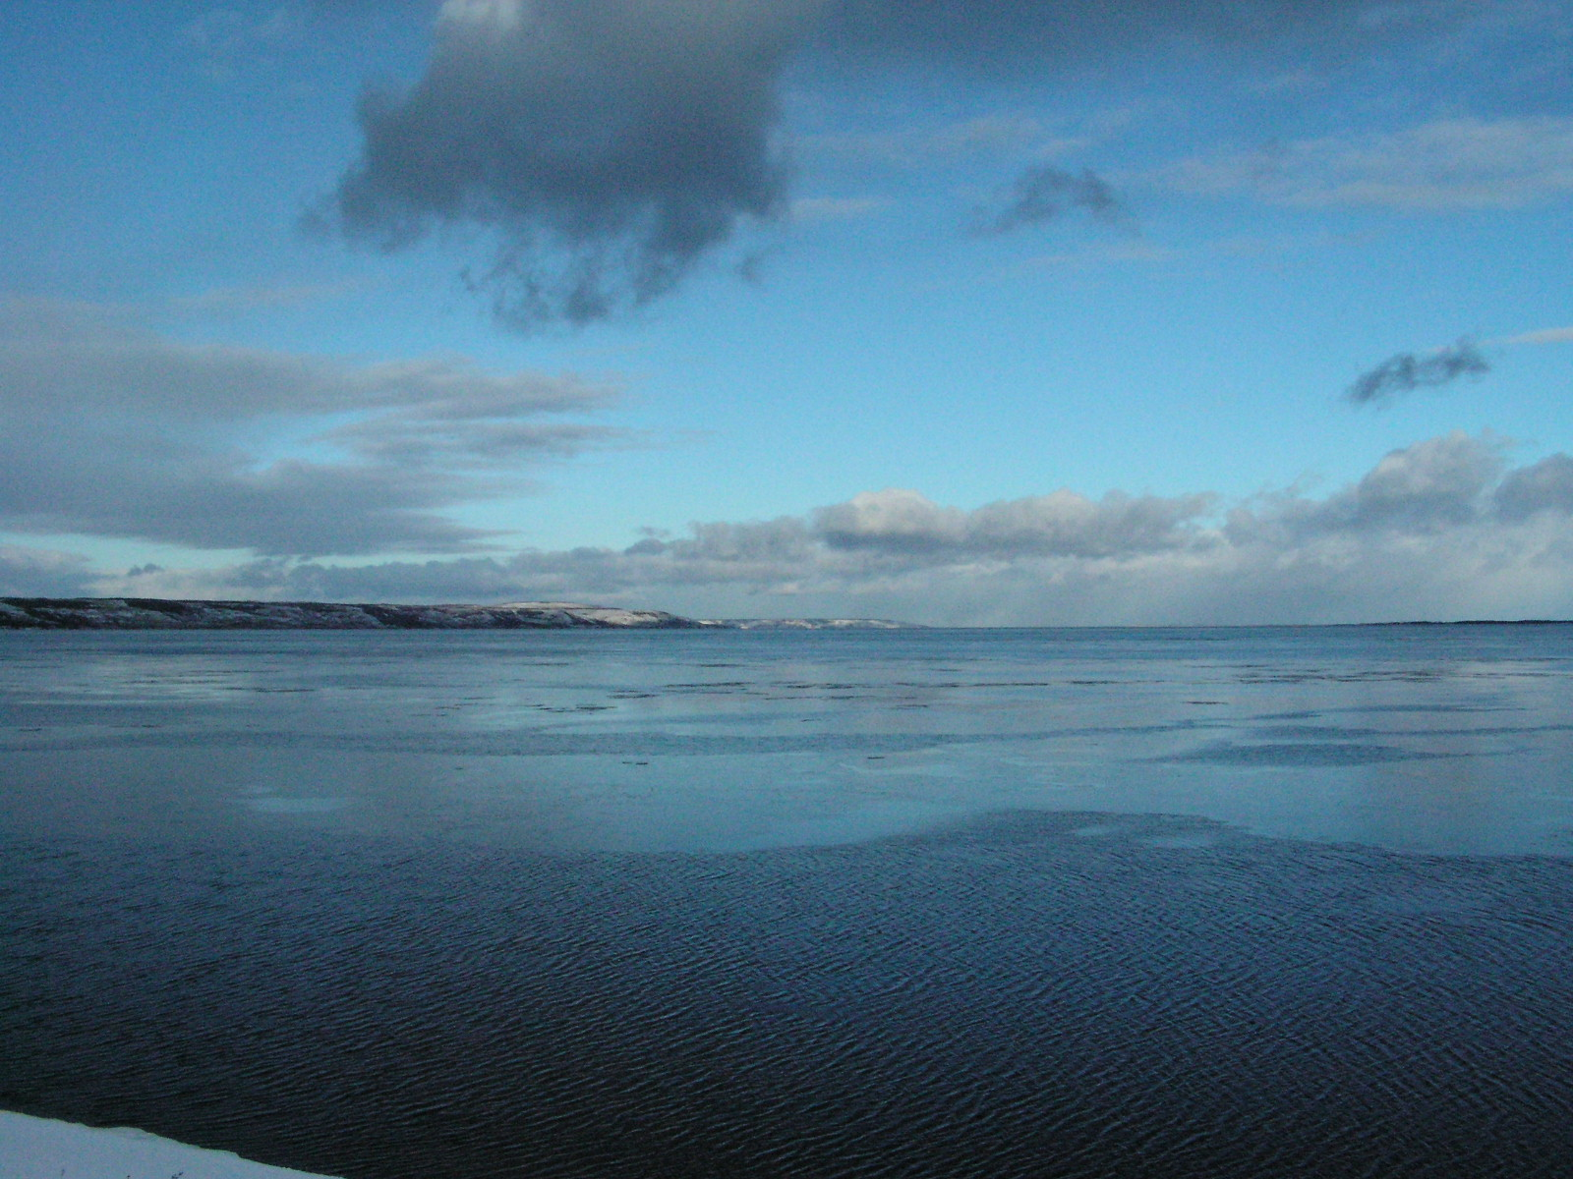
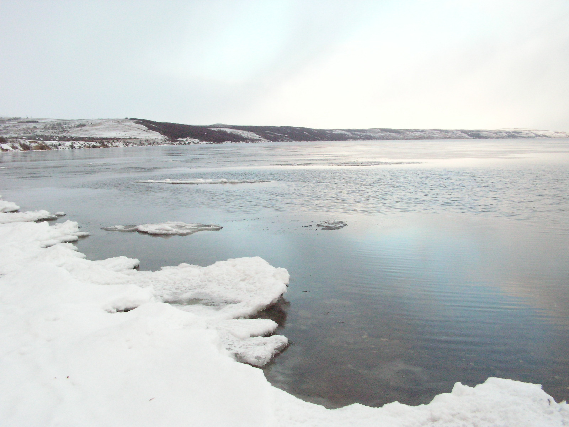
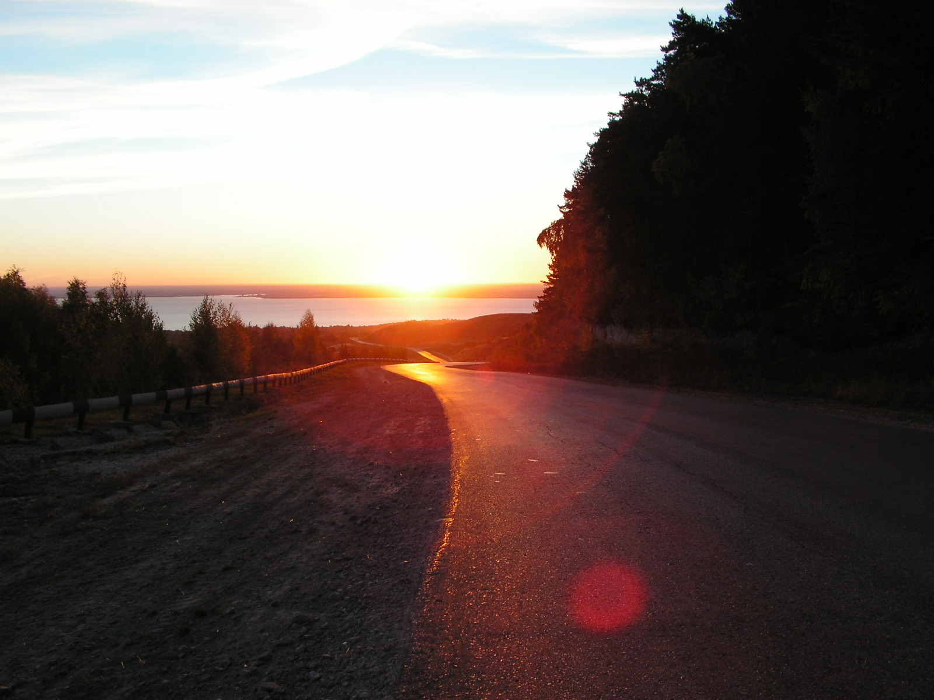
Восход прольется светом чувств

